Slide 1

Seminář z chemie

Slide 2
Co je náplní semináře?
opakování a rozšíření znalostí z 1. a 2. ročníku
cca dvakrát za čtvrtletí laboratorní práce

Slide 3
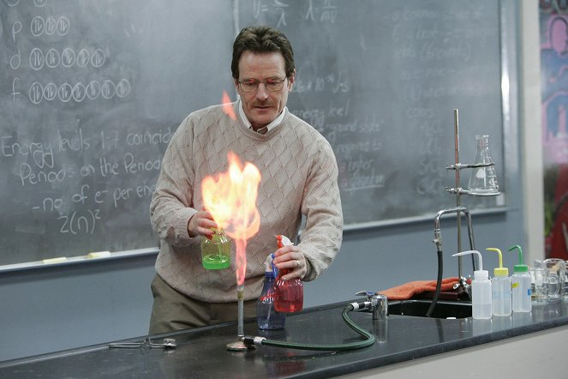
Pro koho?
studenty humanitního bloku, které chemie baví nebo chtějí dále studovat na VŠ s chemickým zaměřením:
výživový poradce,
krajinářství,
forenzní analýza,
řízení chemického průmyslu,
učitelství, …

